Slide 1
Regression and Clinical prediction models
Seção 18
Performance e validação
Marcel de Souza Borges Quintana
marcel.quintana@ini.fiocruz.br
2018

Slide 2
Estrutura
Avaliação do desempenho do modelo (Cap 15)
  Medidas gerais de desempenho
  Capacidade discriminativa
  Calibração
Métodos de Shrinkage (Cap 13)
  Introdução
  Shrinkage uniforme
  Shrinkage por máxima verossimilhança penalizada
  Shrinkage LASSO

Slide 3
Estrutura
Avaliação do desempenho do modelo (Cap 15)
  Medidas gerais de desempenho
  Capacidade discriminativa
  Calibração
Métodos de Shrinkage (Cap 13)
  Introdução
  Shrinkage uniforme
  Shrinkage por máxima verossimilhança penalizada
  Shrinkage LASSO

Slide 4
Avaliação do desempenho do modelo (Cap 15)

Slide 5
Avaliação da performance do modelo (Cap 15)
  Introdução
Para avaliar a performance do modelo precisamos verificar:
  O modelo está gerando valores preditos próximos dos valores observados?
  Como seria o desempenho do modelo em outras amostras semelhantes a minha?
  Como seria o desempenho do modelo em outras amostras externas?
  Qual é a capacidade discriminativa do modelo?
  As predições do modelo para a minha amostra são equivalentes a predições em amostras externas?

Slide 6
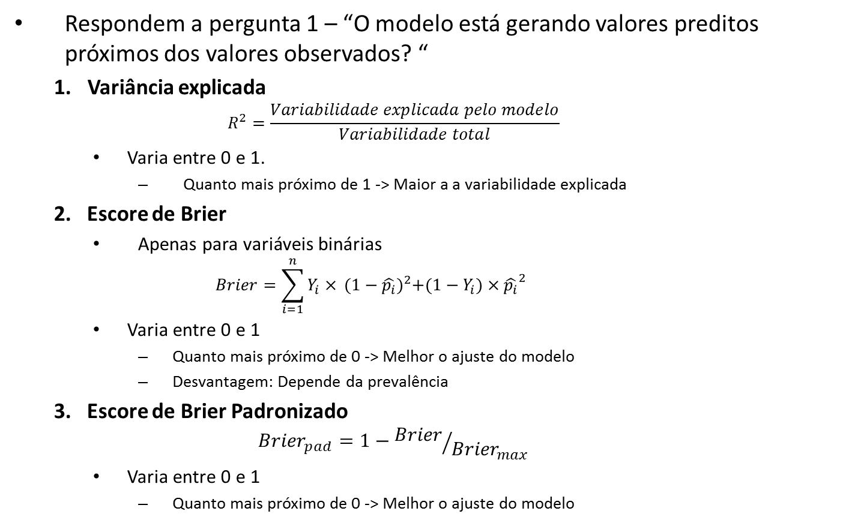
Avaliação da performance do modelo (Cap 15)
  Medidas gerais de desempenho
Respondem a pergunta 1 – “O modelo está gerando valores preditos próximos dos valores observados? “
  Variância explicada
    $$R^{2}=\frac{Variabilidade explicada pelo modelo}{Variabilidade total}$$
    Varia entre 0 e 1.
      Quanto mais próximo de 1 -> Maior a a variabilidade explicada
  2. Escore de Brier
    Apenas para variáveis binárias
      $$Brier=\sum_{i=1}^{n}{Y_{i}× }{(1−\hat{p_{i}})}^{2}+(1−Y_{i})×{\hat{p_{i}}}^{2}$$
    Varia entre 0 e 1
      Quanto mais próximo de 0 -> Melhor o ajuste do modelo
      Desvantagem: Depende da prevalência
  3. Escore de Brier Padronizado
    $${Brier}_{pad}=1−{Brier}/{{Brier}_{max}}$$
    Varia entre 0 e 1
      Quanto mais próximo de 0 -> Melhor o ajuste do modelo

Slide 7
Avaliação da performance do modelo (Cap 15)
  Medidas gerais de desempenho
Desempenho aparente
  As medidas gerais para o modelo ajustado
Desempenho para validade interna
  Métodos bootstrap
    Responde a pergunta 2: “Como seria o desempenho do modelo em outras amostras semelhantes a minha?”
Desempenho para validade externa
  Utilizando dados de outros estudos
    Reponde a pergunta 3: “Como seria o desempenho do modelo em outras amostras externas?”

Slide 8
Avaliação da performance do modelo (Cap 15)
  Exemplo: Probabilidade de ter apenas tecido benigno em pacientes tratados com quimio para câncer testicular
Validação interna: OK – Baixo otimismo.
Validação externa: talvez precise de alguma correção (shrinkage).

Slide 9
Avaliação da performance do modelo (Cap 15)
  Capacidade discriminativa
Para um modelo com variável dicotômica:
  Avalia a capacidade do modelo de discriminar aqueles que tiveram o desfecho em relação aos que não tiveram.
Para um modelo de sobrevivência:
  Avalia a capacidade do modelo de discriminar 2 a 2 quem teve menos tempo até o evento e quem teve mais.
  Responde a pergunta 4: “Qual é a capacidade discriminativa do modelo?”

Slide 10
Avaliação da performance do modelo (Cap 15)
  Capacidade discriminativa
Estatística C
  Para variáveis binárias é equivalente a área sobre a curva da curva ROC.
  C varia entre 0.5 e 1
    Quanto mais próximo de 1 melhor é a capacidade discriminativa do modelo
  A Estatística C também está disponível em modelos de sobrevivência

Slide 11

Avaliação da performance do modelo (Cap 15)
  Capacidade discriminativa
2. “Discrimination slope” e Boxplot
  $$DL=\left(média valores preditos | ocorreu o desfecho\right)−$$
  $\left(média valores preditos | NÃO ocorreu o desfecho\right)$

Slide 12
Avaliação da performance do modelo (Cap 15)
  Capacidade discriminativa
3. Curva de Lorenz
Similar a curva ROC
Quanto maior for C, maior será a área entre a diagonal e a curva.
  Coeficiente de Givi, calcula a área.
  Interpretação dos quantis 25% e 75%

Slide 13
Avaliação da performance do modelo (Cap 15)
  Capacidade discriminativa

Slide 14
Avaliação da performance do modelo (Cap 15)
  Exemplo: Probabilidade de ter apenas tecido benigno em pacientes tratados com quimio para câncer testicular
Validação interna:
  OK – Baixo otimismo.
Validação externa:
  Diferenças talvez sejam atribuíveis a redução da incidência na amostra externa.

Slide 15
Avaliação da performance do modelo (Cap 15)
  Calibração
Calibração tem a ver com a relação entre os valores preditos e valores observados.
“Calibration-in-the-Large”
Calibration de inclinação
Testes de qualidade do ajuste
  Hosmer-Lemeshow
  Goeman-Le Cessie

Slide 16
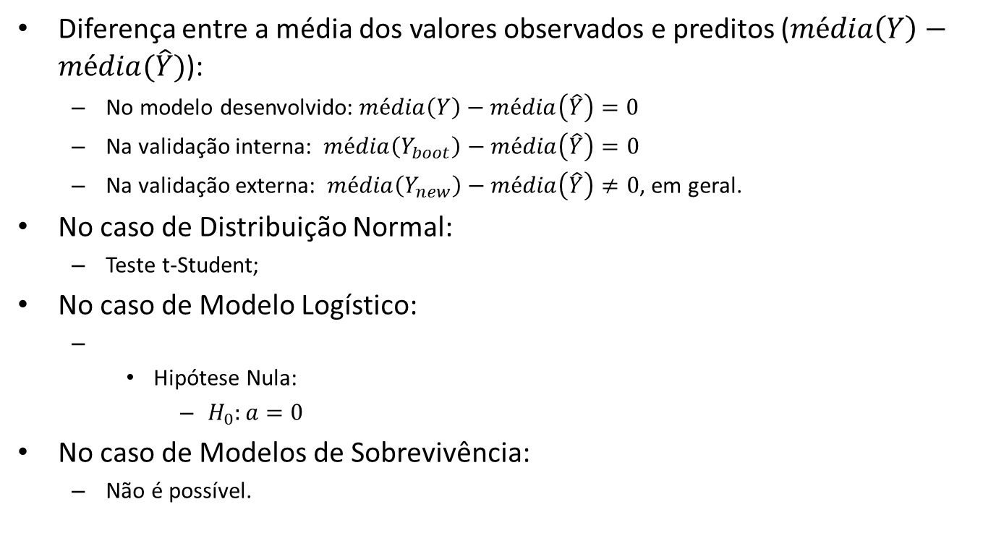
Avaliação da performance do modelo (Cap 15)
1. Calibration-in-the-Large
Diferença entre a média dos valores observados e preditos ($média\left(Y\right)−média(\hat{Y})$):
  No modelo desenvolvido:$média\left(Y\right)−média\left(\hat{Y}\right)=0$
  Na validação interna: $média\left(Y_{boot}\right)−média\left(\hat{Y}\right)=0$
  Na validação externa: $média\left(Y_{new}\right)−média\left(\hat{Y}\right)≠0$, em geral.
No caso de Distribuição Normal:
  Teste t-Student;
No caso de Modelo Logístico:
    Hipótese Nula:
      $H_{0}:a=0$
No caso de Modelos de Sobrevivência:
  Não é possível.

Slide 17
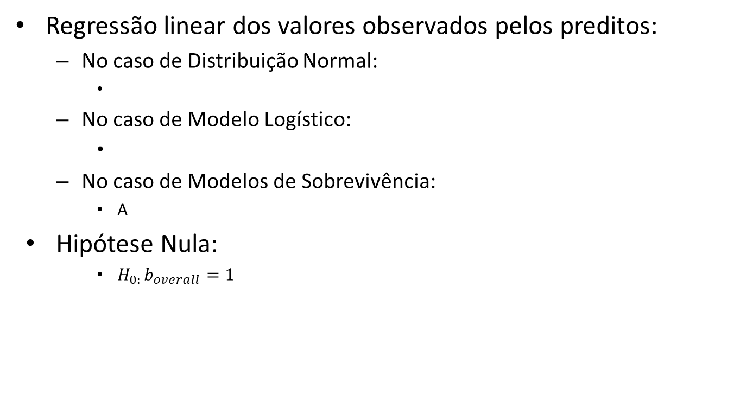
Avaliação da performance do modelo (Cap 15)
2. Calibração de inclinação
Regressão linear dos valores observados pelos preditos:
  No caso de Distribuição Normal:
  No caso de Modelo Logístico:
  No caso de Modelos de Sobrevivência:
    A
Hipótese Nula:
    ${H_{0: }b}_{overall}=1$

Slide 18
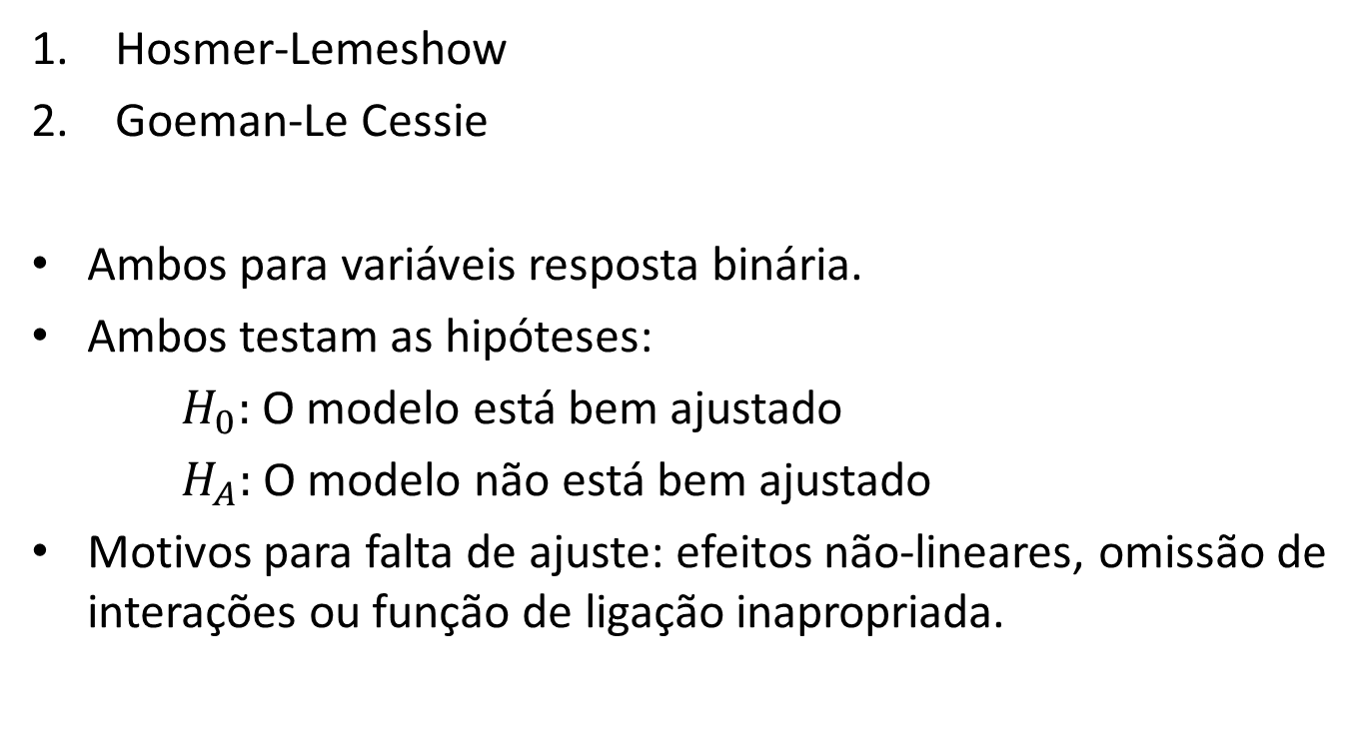
Avaliação da performance do modelo (Cap 15)
3. Testes de qualidade do ajuste
Hosmer-Lemeshow
Goeman-Le Cessie
Ambos para variáveis resposta binária.
Ambos testam as hipóteses:
$H_{0}:$O modelo está bem ajustado
$H_{A}:$ O modelo não está bem ajustado
Motivos para falta de ajuste: efeitos não-lineares, omissão de interações ou função de ligação inapropriada.

Slide 19
Avaliação da performance do modelo (Cap 15)
  Exemplo: Probabilidade de ter apenas tecido benigno em pacientes tratados com quimio para câncer testicular
Angulação próxima de 45º
Decis igualmente espaçados.

Slide 20
Avaliação da performance do modelo (Cap 15)
  Exemplo: Probabilidade de ter apenas tecido benigno em pacientes tratados com quimio para câncer testicular
Validação interna: OK.
Validação externa: Calibração de inclinação (Slope) reduziu substancialmente.
Testes de qualidade do ajuste: OK

Slide 21
fim
Seção 18
Performance e validação
Marcel de Souza Borges Quintana
marcel.quintana@ini.fiocruz.br
2018

